Slide 1

Název SŠ: | SOU Uherský Brod
Autor: | Mgr. Věra Dudová
Název prezentace (DUMu): | Pojištění – sociální, zdravotní, komerční
Název sady: | Výuka občanské nauky v 2. ročníku odborného učiliště
Číslo projektu: | CZ.1.07/1.5.00/34.0369
Datum vzniku: | 1.5.2012 – 30.03.2014
Uvedení autoři, není-li uvedeno jinak, jsou autory tohoto výukového materiálu a všech jeho částí. Tento projekt je spolufinancován ESF a státním rozpočtem ČR.

Slide 2
ANOTACE
Záměrem této sady výukových materiálů s názvem Výuka občanské nauky v 2. ročníku odborného učiliště je aktivizace žáků v hodinách občanské nauky a jejich orientace v základních odvětvích práva, se kterými se mohou setkat ve svém životě. Rovněž další témata jsou vyučována s důrazem na praktický život. Jednotlivé DUMy (prezentace) v této sadě se zabývají především oblastmi práva a postavením člověka ve společnosti.
Konkrétně tato prezentace je zaměřena na pojištění – sociální, zdravotní, komerční, z hlediska praktického života.

Slide 3
Pojištění – sociální, zdravotní, komerční

Slide 4
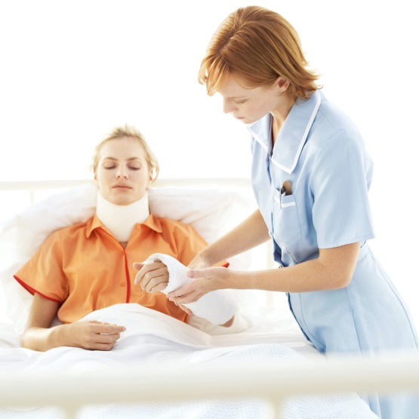
Účel pojištění
Účelem pojištění je finanční pomoc
v případě krizové situace jako je např. úraz,
nemoc, nehoda, živelná pohroma apod.
Některá pojištění jsou ze zákona povinná,
jiná dobrovolná dle uvážení člověka.

Slide 5

Základní druhy pojištění
Sociální pojištění
Zdravotní pojištění
Různé druhy komerčních pojištění
např. životní, úrazové, pojištění majetku,
odpovědnosti za škody …

Slide 6
Sociální pojištění
Je částečně povinné a částečně dobrovolné pro všechny výdělečně činné osoby, pro ostatní dobrovolné.
Skládá se ze 3 odvodů:
Pojistné na důchodové zabezpečení
Pojistné na nemocenské pojištění
Příspěvek na státní politiku zaměstnanosti

Slide 7

Poplatníci sociálního pojištění
1. Zaměstnavatelé
2. Zaměstnanci
3. OSVČ (osoby samostatně výdělečně činné)
4. Dobrovolní účastníci důchodového pojištění

Slide 8
Důchodové pojištění
Povinné důchodové pojištění platí každý výdělečně činný občan a je zdrojem pro vyplácení důchodů – starobních, invalidních, vdovských a sirotčích.
Komerčně si může každý sjednat penzijní připojištění u penzijních fondů komerčních pojišťoven. Toto pojištění je v důchodu zdrojem doplňkové penze nebo je možné požádat o jednorázovou výplatu. Na penzijní připojištění přispívá i stát a někteří zaměstnavatelé.

Slide 9

Vzhledem k velikosti většiny důchodů
z povinného důchodového pojištění, by si měl
každý podle svých možností vytvářet finanční rezervu pro období, kdy nebude moci pracovat.

Slide 10

Nemocenské pojištění
Z nemocenského pojištění se vyplácí především tyto dávky :
- dávky nemocenského pojištění (při nemoci),
podpora při ošetřování člena rodina (OSVČ ne),
peněžitá pomoc v mateřství.
Nemocenské pojištění platí zaměstnanci
a zaměstnavatelé povinně, pro OSVČ je dobrovolné.

Slide 11
Pro případ nemoci je možno si uzavřít také
komerční připojištění např. s denním plněním 100 – 500 Kč. Toto připojištění je důležité
zejména pro OSVČ.

Slide 12

Příspěvek na státní politiku zaměstnanosti
Stát se snaží o zabezpečení práva občanů na práci. Oblast státní politiky zaměstnanosti má na starosti Ministerstvo práce a sociálních věcí ČR
a úřady práce.
V současné době dosahuje počet nezaměstnaných rekordní výše a vláda proto
hledá možnosti, jak situaci zlepšit.

Slide 13
Zdravotní pojištění
Je povinné pro každého občana ČR. Buď si jej
občan hradí sám, nebo je za něj platí stát (děti,
studenti, důchodci, ženy na MD, nezaměstnaní).
Každý pojištěnec má nárok na bezplatnou základní zdravotní péči. Slouží k úhradě nezbytných lékařských úkonů, léků a zdravot. materiálu.
Na některé léky a zákroky si pacient připlácí.

Slide 14
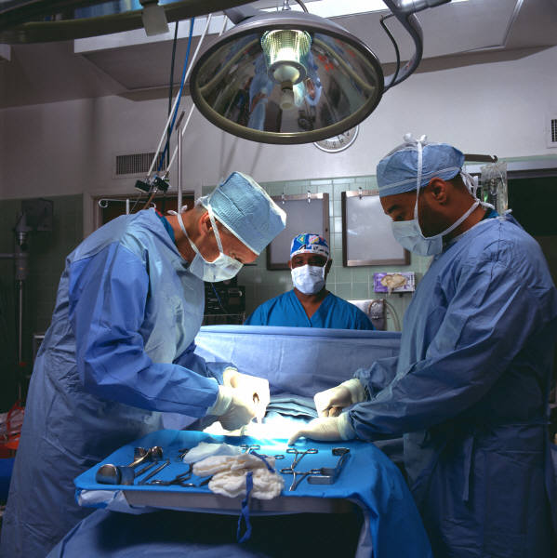
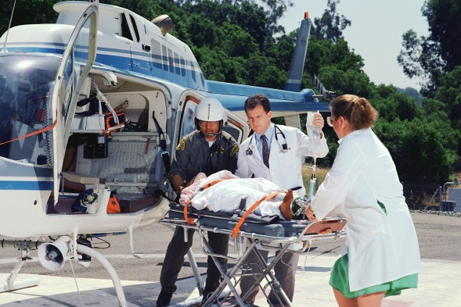
Zdravotní pojištění nezakládá nárok na výplatu nemocenských dávek – to je součást sociálního pojištění.
Zdravotní pojištění nekryje léčebné výlohy
v zahraničí, pokud se nejedná o úkon, který nelze provést v ČR a pokud s jeho úhradou
pojišťovna souhlasí.
V případě cesty do zahraničí je nutno uzavřít cestovní připojištění.

Slide 15
Výše zdravotního pojištění
Pro zaměstnance 13,5% z hrubé mzdy
Z toho hradí zaměstnavatel 9% a zaměstnanec
4,5% (zaměstnavatel mu je strhne z hrubé
mzdy).
Pro OSVČ je pro rok 2013 minimální výše
1748 Kč.
Pro osoby bez zdanitelných příjmů, za které neplatí
pojištění stát, je to 1080 Kč.
Zdravotní pojištění se platí zdravotním pojišťovnám,
kterých je v ČR devět, největší z nich je Všeobecná zdravotní pojišťovna.

Slide 16
Komerční pojištění
Existuje celá řada pojištění, ze kterých si každý může vybrat podle své situace.
Pro každého vlastníka auta je povinné tzv.
povinné ručení odpovědnosti z provozu vozidla.
Hradí se z něj škoda v případě havárie. Pojišťovna zaplatí
z pojistky viníka nehody škodu dalším účastníkům nehody. Výše pojištění je různá u je jednotlivých pojišťoven.
Neplacení povinného ručení znamená pro vlastníka auta velké problémy. Nejenže v případě nehody zaplatí sám veškerou škodu, ale také pojištění vyšší o penále bude muset doplatit.

Slide 17
Nejznámější komerční pojištění
Životní pojištění – má zajistit ochranu osob blízkých
v případě smrti, zároveň je využíváno jako spořící produkt, který zhodnocuje úspory.
Úrazové pojištění – pomůže zajistit finance při
úrazu, rehabilitaci popř. při trvalých následcích
úrazu.
Pojištění nemovitosti a domácnosti – kryje rizika nepředvídaných událostí, které by nás mohly připravit
o majetek, např. požáry, živelné pohromy,
havárie, ale i krádeže. Zejména nemovitost by měl
mít každý vlastník správně pojištěnu.

Slide 18
Pojištění odpovědnosti – chrání nás před úhradou škody, kterou bychom mohli platit,
způsobíme-li ve svém zaměstnání či občanském
životě někomu škodu z nedbalosti. Např. něco
rozbijeme my nebo naše děti, naše zvíře,
vytopíme sousedovi byt.
Havarijní pojištění – slouží ke krytí škod na vlastním vozidle v případě nehody, není povinné.

Slide 19
Cestovní pojištění – zahrnuje úhradu léčebných
výloh v případě, že v zahraničí onemocníme nebo budeme mít úraz. Součástí pojištění je
i převoz ostatků do ČR v případě smrti.
Toto pojištění by měl mít rovněž každý člověk, který cestuje do zahraničí.
Je možné je rozšířit o pojištění majetku či další rizika.

Slide 20
Kontrolní otázky
Jaký je účel pojištění ?
Které druhy pojištění znáš ?
K čemu slouží sociální pojištění ?
K čemu slouží zdravotní pojištění ?
Uveď některé druhy komerčního pojištění.

Slide 21
zdroje
NEZNÁMÝ. Pojištění [online]. [cit. 15.3.2013]. Dostupný na WWW: http://www.mesec.cz/pojisteni/
http://cs.wikipedia.org/wiki/Soci%C3%A1ln%C3%AD_zabezpe%C4%8Den%C3%AD_v_%C4%8Cesku
NEZNÁMÝ. Sociální zabezpečení v Česku [online]. [cit. 15.3.2013]. Dostupný na WWW: http://cs.wikipedia.org/wiki/Soci%C3%A1ln%C3%AD_zabezpe%C4%8Den%C3%AD_v_%C4%8Cesku
Ilustrace: www.office.microsoft.com

